Slide 1

Проектирование и разработка системы хранения документов колледжа
Выполнил студент группы 286
Кнышев Богдан Алексеевич
Руководитель: Бережков Андрей Вячеславович

Slide 2
Цель работы
Проектирование и разработка сервиса для поиска и сдачи жилья в аренду

Slide 3
Задачи
Задача 1 – Создание репозитория на GitHub.
Задача 2 – Изучение требований к отчетной документации.
Задача 3 – Поиск аналагов, выбор прототипа.
Задача 4 – Выбор средств реализации.
Задача 5 – Формализация основных функций.
Задача 6 – Разработка карты или структуры сайта (Mind Map).
Задача 7 – Проектирование интерфейсов.
Задача 8 – Определение групп пользователей.
Задача 9 – Проектирование классов.
Задача 10 – Реализация авторизации и регистрации.
Задача 11 – Реализация управления ролями и пользователями.
Задача 12 – Создание панели администратора сайта.
Задача 13 – Создание форм для создания, редактирования и удаления данных.
Задача 14 – Создание отображений фронтенда.

Slide 4
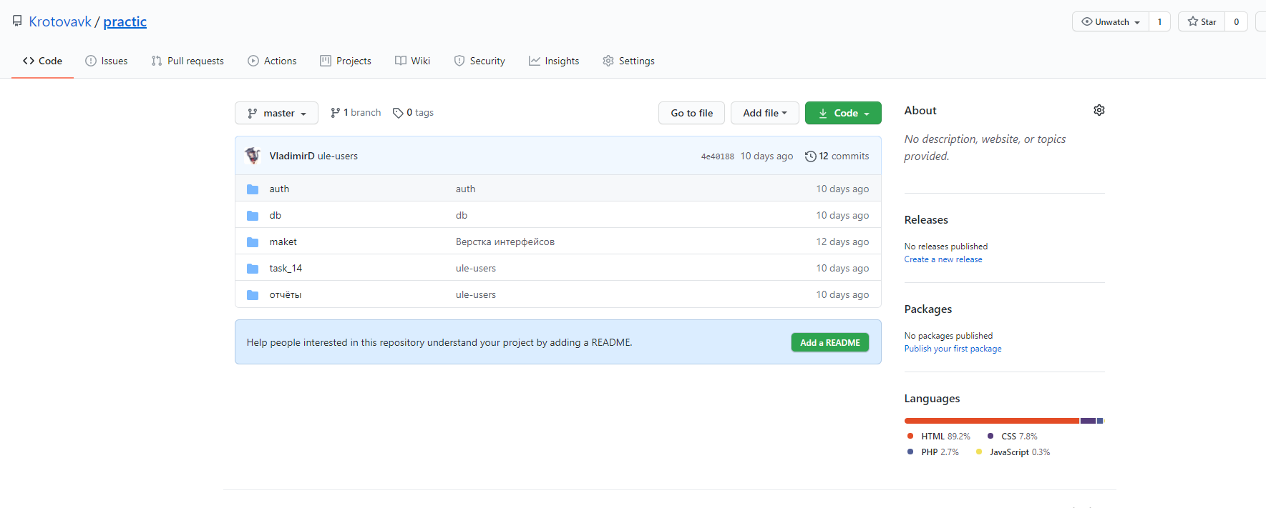
Решение «задачи 1»

Slide 5
Решение «задачи 2»
Критерий | Допустимые значения | Комментарий
Цвет шрифта | Черный | Цвет шрифта должен быть черным
Тип шрифта | Times New Roman | Рекомендуемый тип шрифта для основного текста отчета- Times New Roman
Начертание шрифта определений | Обычный/Курсив | Использование курсива допускается для обозначения объектов и написанных терминов

Slide 6
Решение «задачи 4»
Сравнение средств прототипирования
Критерий | Скорость прототипирования страницы | Генерация html кода и стилей | Необходимость знания HTML, CSS | Поддержка библиотек | Визуализация
Прототип-ирование в коде (Flutter) | Средняя | да | нет | Flutter пакеты | полностью готовый код
Figma | Средняя | частично | нет | нет | Макет и стили
Photoshop | Низкая | нет | нет | нет | Только макет

Slide 7
Решение «задачи 4»
Сравнение баз данных
Критерии | MySql | MariaDB | Redis | MongoDB | Neo4j | Cassandra | PostgreSQL | SQLite | memchached | ClickHouse
Вид базы данных | реляционная | реляционная | резидентная | документоориентированная | графовая | NoSQL | реляционная | реляционная | Хеш-таблица | колоночная
Для каких данных используется | Таблица | Таблица | Словари | Документы | графы | массивов данных | Таблица | Таблица | Кэш | Таблица
Максимальный размер базы данных | Нет ограничения | бесконечность | бесконечность | бесконечность | Размер оперативной памяти | бесконечность | бесконечность | 140 ТБ | Размер оперативной памяти | бесконечность
Максимальный размер кластера | 32 эксабайт | - | - | - | - | - | 32 Тбайт | - | - | -

Slide 8
Решение «задачи 5»
 | Функция | Описание
1 | Регистрация | регистрация на сайт с откнами ввода email, name, passwors, повтор password
2 | Авторизация | авторизация на сайт с откнами ввода email, password
3 | Вкладка меню | вкладка меню на главной странице с предложениями, новинками, популярное и т.д.
4 | окна товара | окна товара с описанием товара, его ценой и т.д.
5 | страница товара | Страница товара с подробным описанием и ценой. С наличием кнопки "добавить в корзину"
6 | корзина | Страница с выводом форм товара, добавленного в корзину
7 | окна предположений | Окна с предложениями что можно дозаказать к основному заказу
8 | профиль | страница профиля пользователя с выводом его данных
9 | страница редактирования профиля | страница с окнами ввода изменения email, name, password
10 | удаление профиля | кнопка удаления профиля
11 | поиск | поиск по наименованиям товара

Slide 9
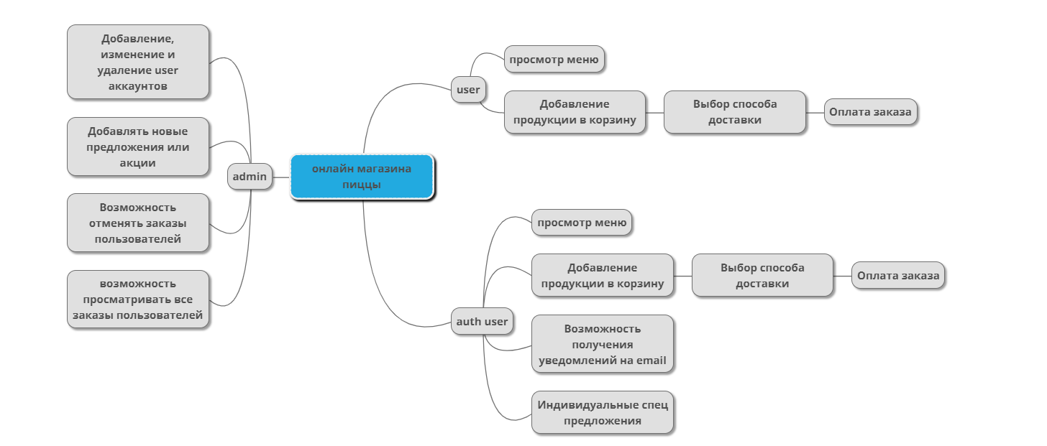
Решение «задачи 6»

Slide 10
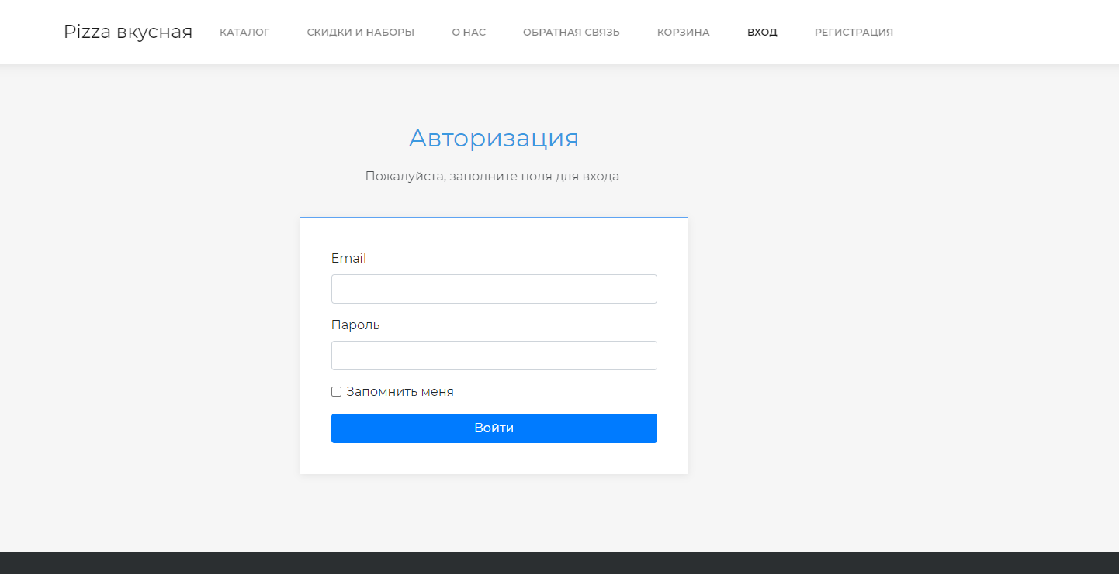
Решение «задачи 7»

Slide 11
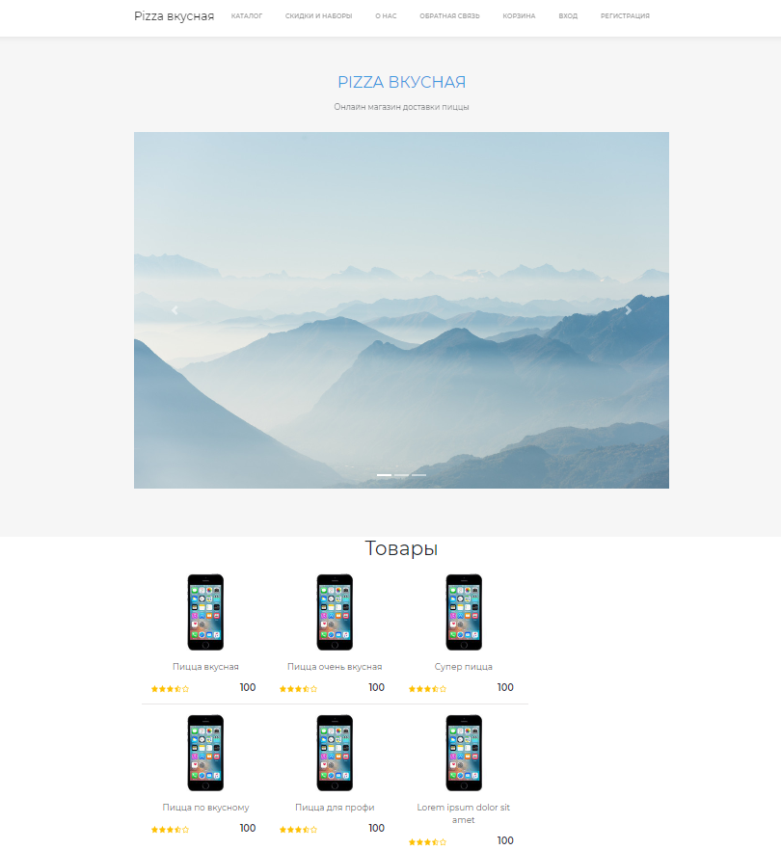
Решение «задачи 7»

Slide 12
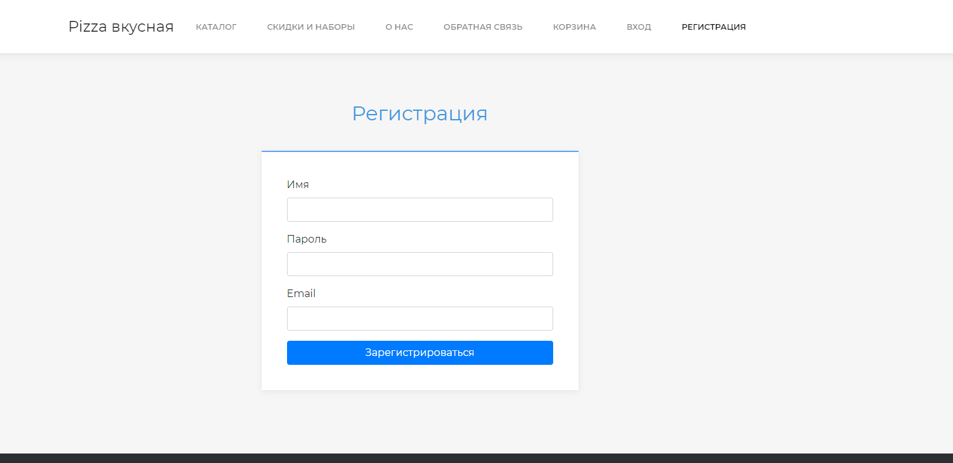
Решение «задачи 7»

Slide 13
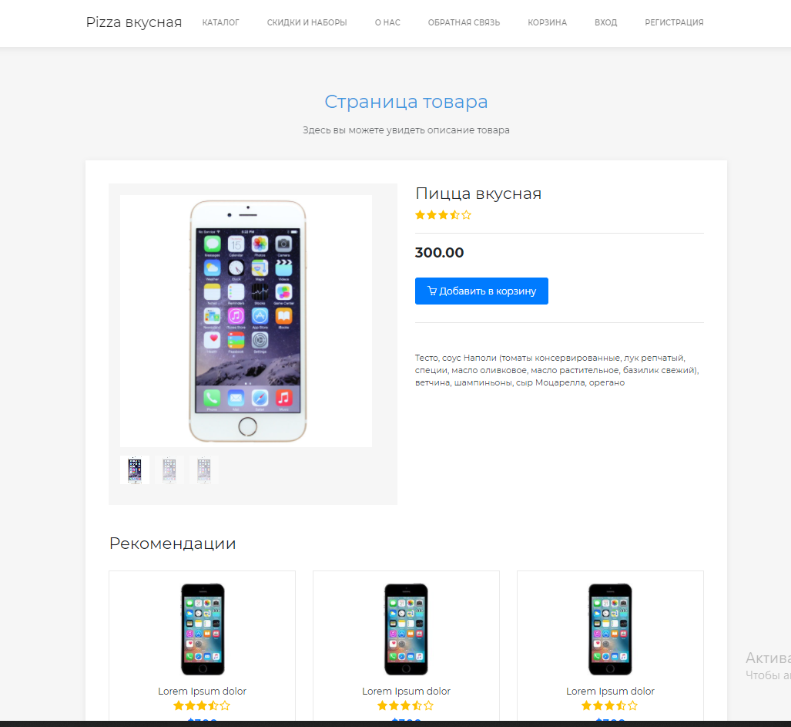
Решение «задачи 7»

Slide 14
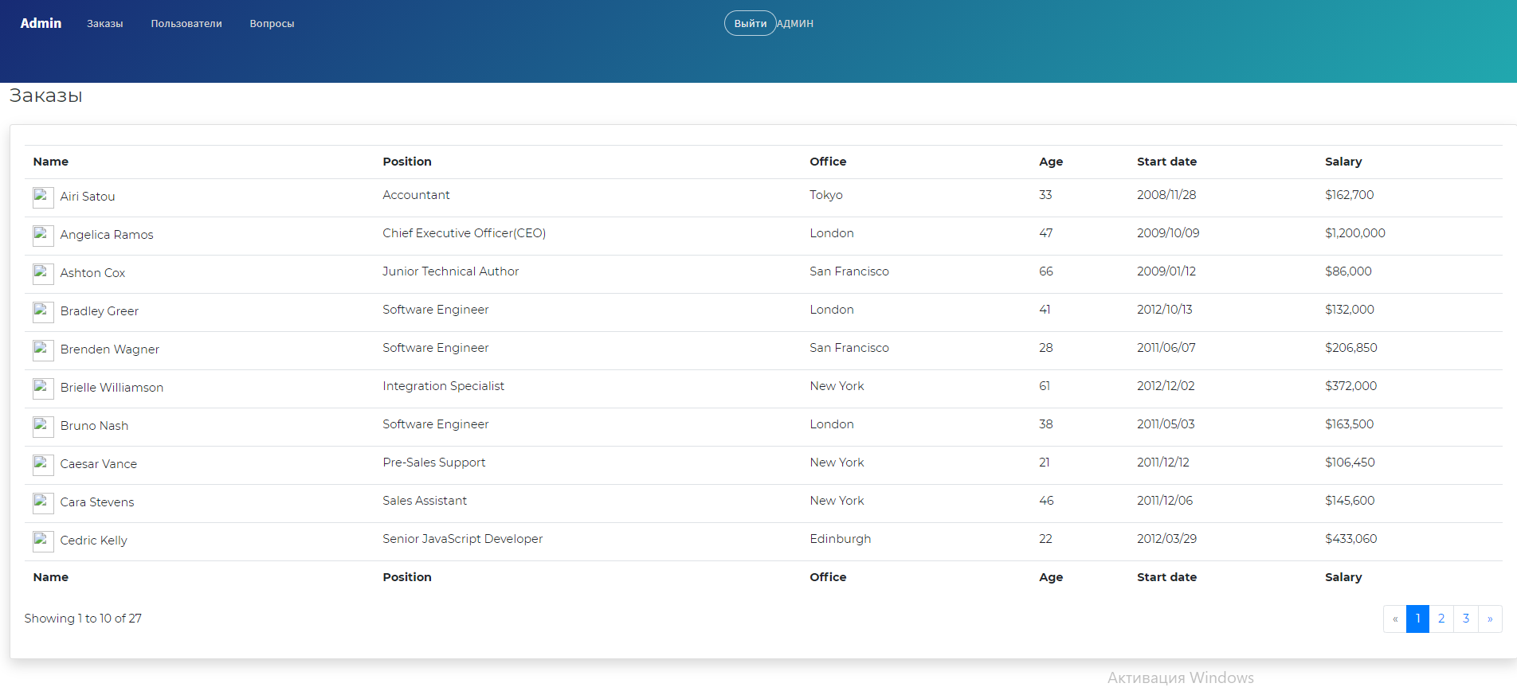
Решение «задачи 7»

Slide 15
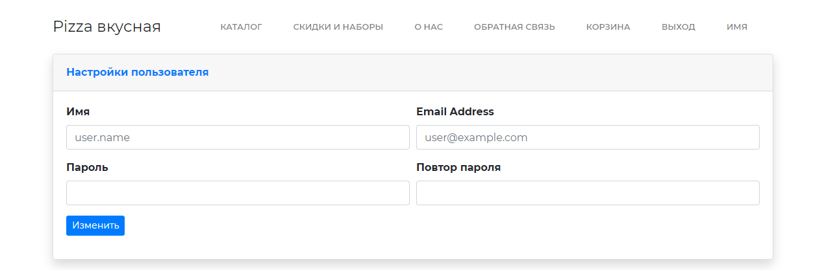
Решение «задачи 7»

Slide 16
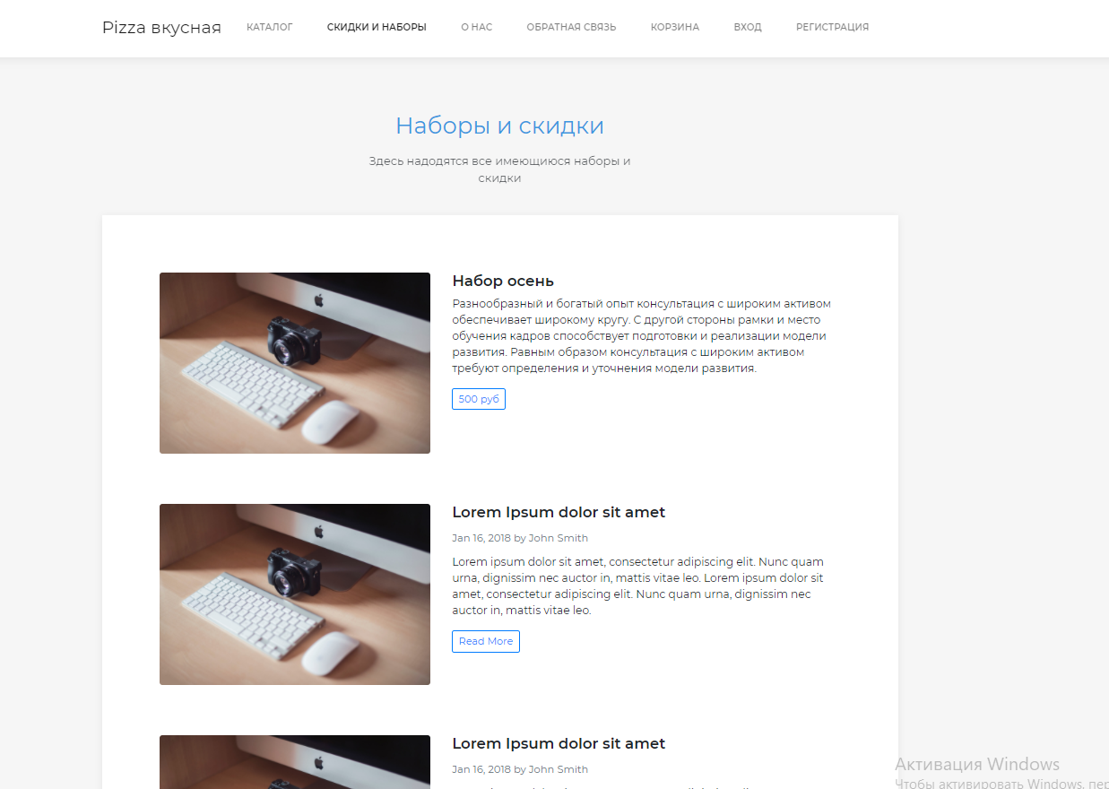
Решение «задачи 7»

Slide 17
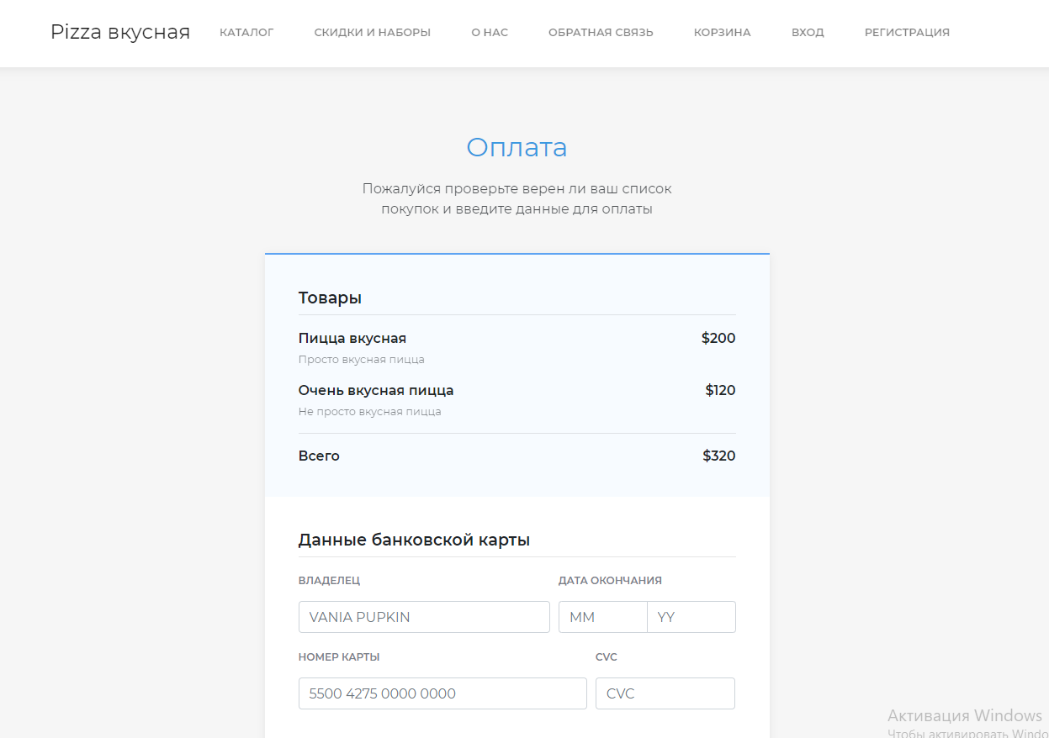
Решение «задачи 7»

Slide 18
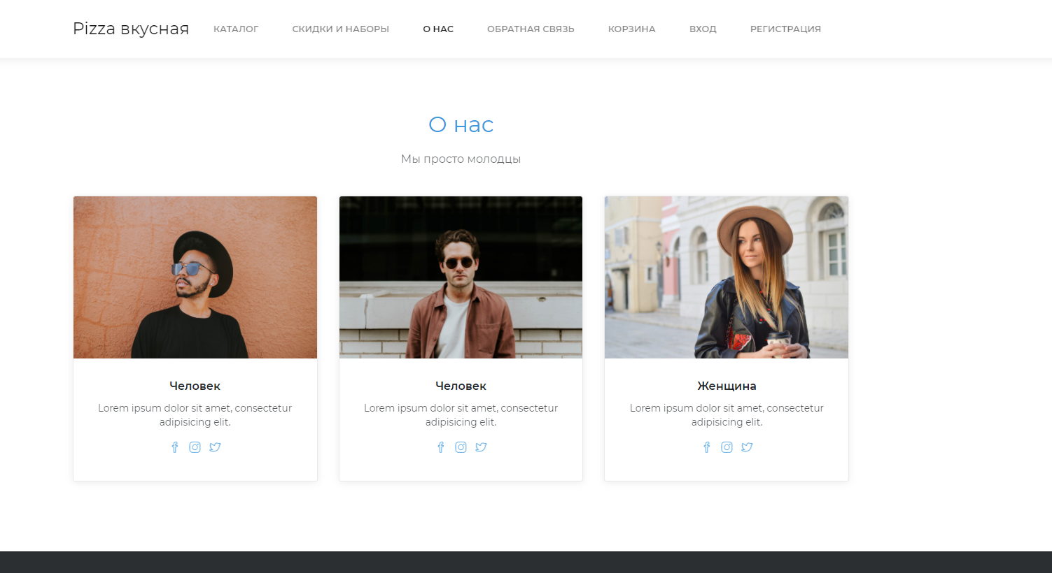
Решение «задачи 7»

Slide 19
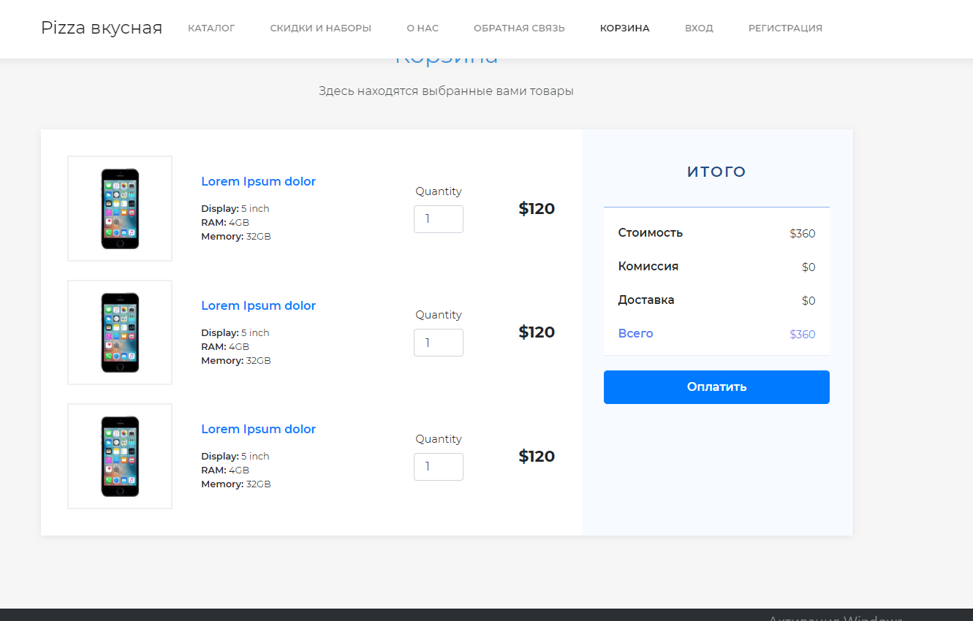
Решение «задачи 7»

Slide 20
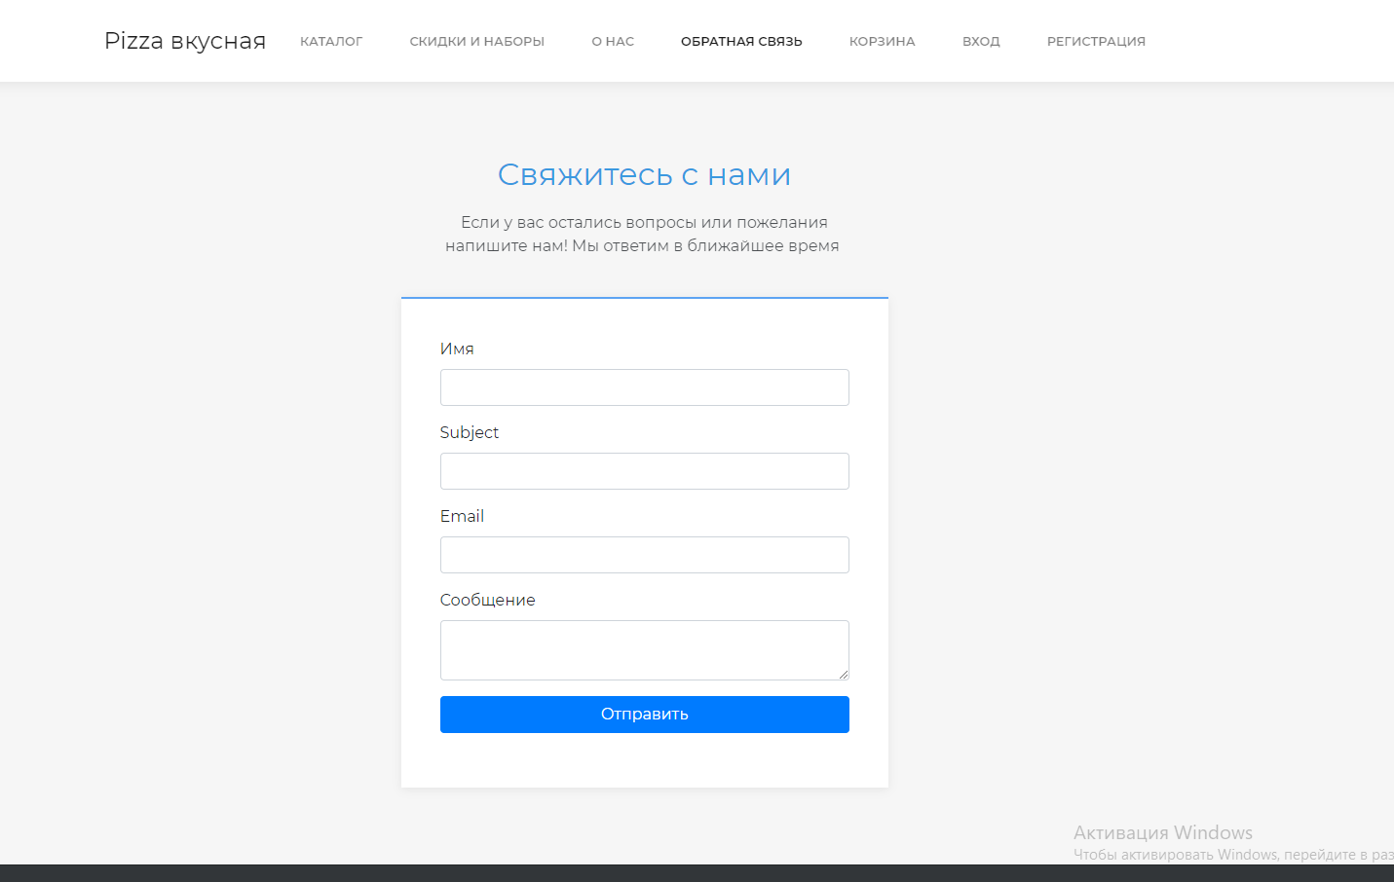
Решение «задачи 7»

Slide 21
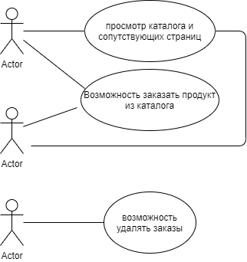
Решение «задачи 8»
Группа пользователей | Права доступа
User | Просмотр страниц предложения, о нас, каталог и спец предложений. Заказать и отменить заказ. Просмотреть корзину и вносить изменения в заказ(изменения колличества или удаления товара из корзины). Оплатить заказ
Auth user | Может всё тоже самое что и User
Admin | Может удалять заказы пользователей, вносить изменения в аккаунты пользоватей.

Slide 22
Решение «задачи 10»

Slide 23
Результаты
Перед началом учебной практики прошел инструктаж по технике безопасности.
За время прохождения учебной практики мною были выполнены 16 практических работ.
На практике удалось применить те знания, которые были получены в учебном процессе.
Получены знания, умения и навыки в проектировании баз данных, интерфейсов, классов, разработке программного кода.
Программа учебной практики выполнена полностью.

Slide 24
Выводы
В ходе выполнения выпускной квалификационной работы решены все вопросы.
Все задачи выполнены цель достигнута.

Slide 25
Спасибо за внимание!

